Slide 1
U4: se me ha estropeado el coche

Slide 2
La raja de tu falda: vocabulario
darse un piñazo= darse un golpe
camelar = seducir
comerse la noche = disfrutarla al 100%
la raja = la abertura
el garito = el bar
caramelo de palo
cabrearse = enfandarse
mosquearse = enfadarse
Pronunciación de los participios en Andalucía y algunas regiones de España: mosqueado, montado, cabreado (mosqueao, montao, cabreao)
hablado = hablao
comido= comío
bebido=bebío

Slide 3
¿Qué puede provocar un accidente de tráfico?
un obstáculo (un perro, una persona que se cruza, una rama, una roca que se cae …)
falta de señalización de otros vehículos (luces de emergencia)
no señalizar maniobras (uso del intermitente)
la distracción: hablar por teléfono, comer, beber, manejar el gps, el ruido en el coche, hablar …
las condiciones metereológicas
el exceso de velocidad
el cansacio
un kamikaze (camicace) circular en sentido contrario
las condiciones de las carreteras (el mal estado del pavimento)
problemas técnicos
conducir bajo los efectos de drogas, alcohol, medicamentos
una enfermedad (por ej.: un infarto)
no respetar las normas de tráfico (pasar los semáforos en rojo, …)
una persecución por la policía
falta o mala señalización en la carrretera
no funcionamiento de semáforos
conducir con chanclas o descalzo
el cegamiento por el sol o por la luces de otros conductores
conducir agresivamente

Slide 4
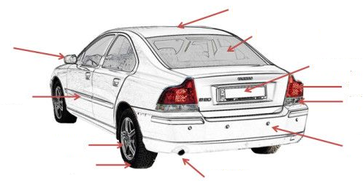
El techo
El espejo retrovisor
La placa de la matrícula
La luces traseras
La puerta
El intermitente
El techo
La llanta
El sensor de aparcamiento
El neumático
El tubo de escape

Slide 5
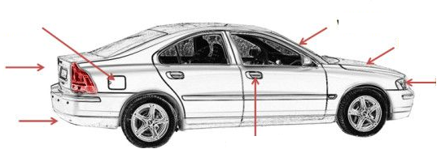
La luna delantera, el parabrisas
El depósito de gasolina
El capó
El maletero
El faro
El paragolpes, parachoques
La manilla

Slide 6
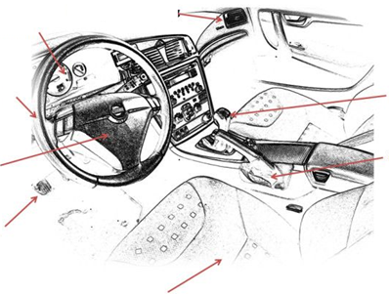
El aire acondicionado, la calefacción
El cuadro de instrumentos
El volante
La palanca de cambios
El freno de mano
El claxon
Los pedales
El asiento

Slide 7
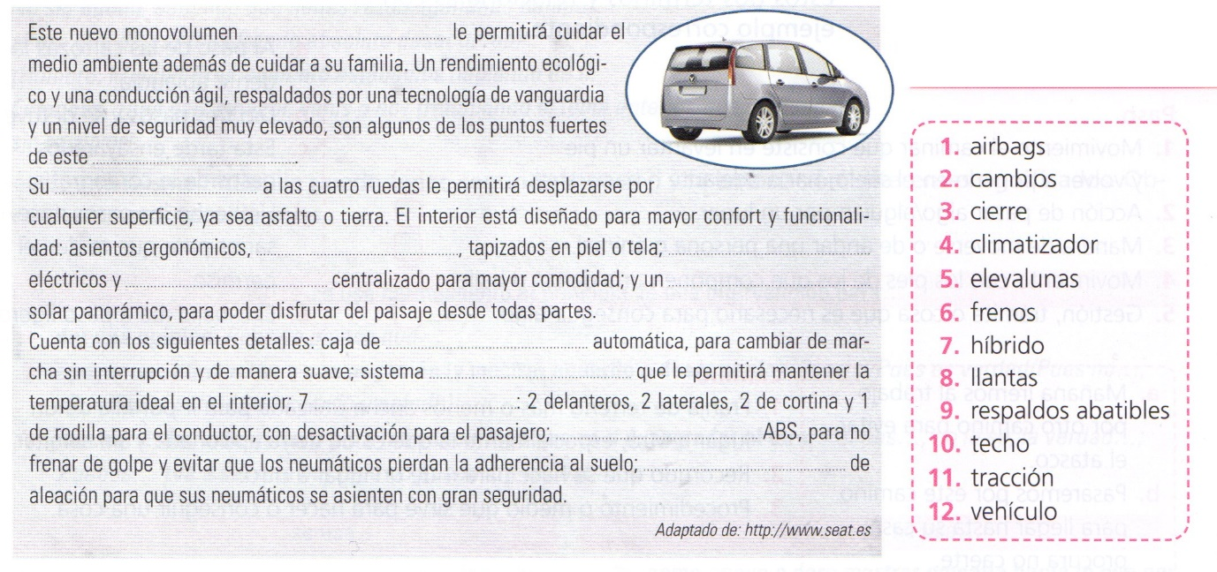
7
12
11
9
5
3
8
2
4
1
6
8

Slide 8
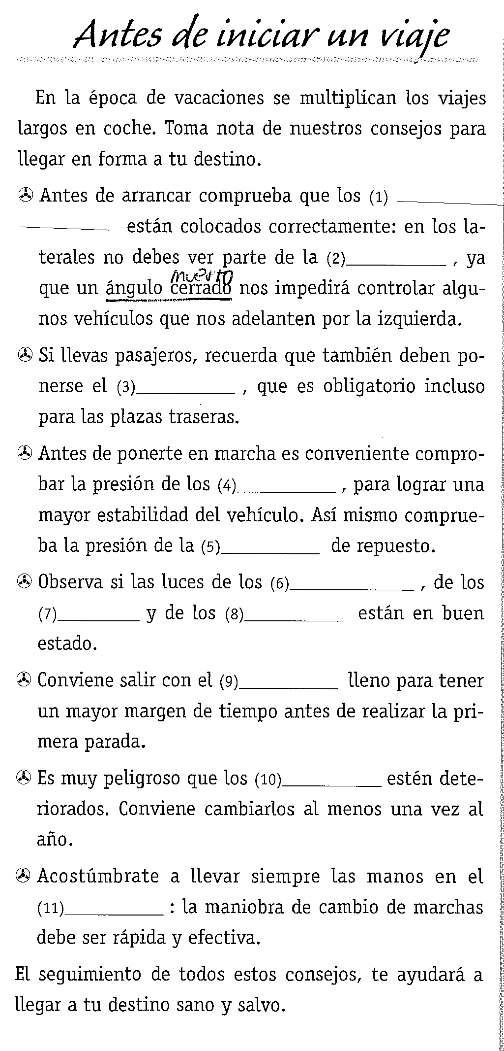
Los espejos rerovisores
La carrocería
Cinturón de seguridad
Neumáticos
Rueda
Faros
Intermitentes
frenos
Depósito /tanque
Limpiaparabrisas
volante
1.¿Cuál es la posición correcta de los espejos retrovisores?
2.¿A quién obliga la ley a llevar el cinturón de seguridad?
3.¿Qué puede provocar una desestabilización del coche?
4.¿Qué luces no pueden fallar al ponernos al volante?
5.¿Qué parte del coche nos ayuda a mejorar la visibilidad en días de lluvia?

